Slide 1
ТЕПЛОВЫЕ ПРОЦЕССЫ
ВЫПАРИВАНИЕ

Slide 2
ТЕПЛООБМЕН - самопроизвольный необратимый перенос теплоты (точнее, энергии в форме теплоты) между телами или участками внутри тела с различной температурой

Slide 3
Тепловые процессы протекают только при наличии разности температур между теплоносителями.
Разность температур – движущая сила теплообмена

Slide 4
ВИДЫ ТЕПЛООБМЕНА

Slide 5
ТЕПЛОПРОВОДНОСТЬ
Теплопроводностью называют процесс распространения тепла между частицами тела, находящимися в соприкосновении

Slide 6
ЗАКОН ФУРЬЕ
Уравнение теплопроводности
Q = ─ λF dt∕dх,
Q - тепловой поток;
λ - коэффициент пропорциональности, называемый коэффициентом теплопроводности, ккал/м∙ч∙град;
F - площадь тела, нормальная к направлению теплового потока, м2;
dt/dx- температурный градиент, т. е. перепад температуры dt в слое толщиной dx.
Знак минус в правой части уравнения указывает, что направление теплового потока и температурного градиента взаимно противоположны.

Slide 7
КОНВЕКЦИЯ
Процесс переноса тепла вследствие движения и перемешивания макроскопических объемов газа или жидкости называется конвекцией

Slide 8
Закон Ньютона
Q = α F∆t τ,
где α- коэффициент теплоотдачи

Slide 9
ЛУЧЕИСПУСКАНИЕ
Лучистая энергия представляет собой энергию электромагнитных колебаний с различными длинами волн

Slide 10
Закон Стефана-Больцмана
E = σ $T^{4}$,
Т — температура, К
σ — постоянная Больцмана

Slide 11
Теплообменники –
аппараты, предназначенные для передачи тепла от одних веществ к другим

Slide 12
Теплоносители - вещества, участвующие в процессе передачи тепла

Slide 13
Большая термическая устойчивость
Достижение высоких температур при собственных низких давлениях
Отсутствие корродирующего действия на материал оборудования
Большая удельная теплота испарения
Высокий коэффициент теплоотдачи
Требования к теплоносителям
Высокий КПД
Отсутствие токсических свойств, взрыво- и пожаробезопасность
Доступность и низкая стоимость

Slide 14
теплоносители
прямые
промежуточные
-ПАР
-МИНЕРАЛЬНЫЕ МАСЛА
-ОРГАНИЧЕСКИЕ ЖИДКОСТИ и др.
- ЭЛЕКТРОЭНЕРГИЯ
- ТОПОЧНЫЕ ГАЗЫ

Slide 15
Пар — газообразное состояние вещества в условиях, когда газовая фаза может находиться в равновесии с жидкой или твёрдой фазами того же вещества

Slide 16
ПАР
ГЛУХОЙ
ОСТРЫЙ

Slide 17
Влажный пар – насыщенный пар, содержащий в себе одноименную жидкость в виде взвешенных мелкодисперсных частиц.
Сухой насыщенный пар – пар, не содержащий одноименной жидкости и имеющий температуру кипения t при данном давлении P
Перегретый пар – пар, температура которого превышает температуру кипения при данном давлении Р

Slide 18
Процесс возникновения пара из жидкой фазы называется парообразованием
Обратный процесс называется конденсацией

Slide 19
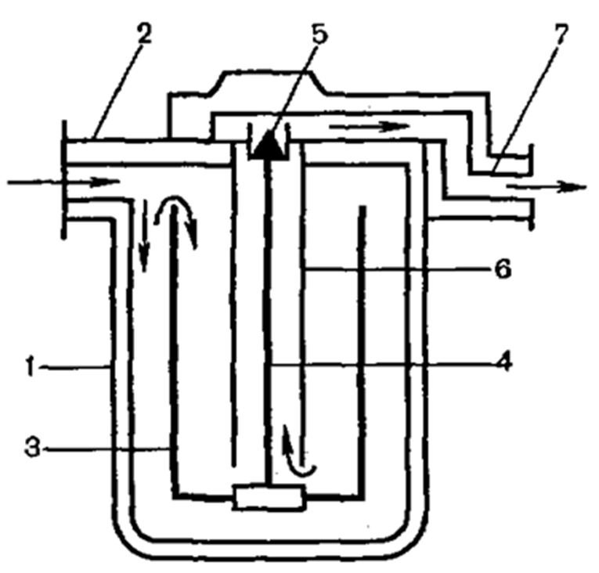
Поплавковый конденсатоотводчик
1.Корпус
2.Штуцер
3.Поплавок
4.Стержень
5.Клапан
6.Трубка
7.Выходной канал

Slide 20
Схемы установок с естественной (а) и принудительной (б) циркуляцией жидкого промежуточного теплоносителя
1 – печь со змеевиком 2 – теплоиспользующий аппарат
3 – подъемный трубопровод 4 – отпускной трубопровод
5 – циркуляционный насос

Slide 21
ВИДЫ ТЕПЛООБМЕННИКОВ
РЕКУПЕРАТИВНЫЕ
РЕГЕНЕРАТИВНЫЕ
СМЕСИТЕЛЬНЫЕ

Slide 22
КОЖУХОТРУБЧАТЫЙ ТЕПЛООБМЕННИК
1 – кожух;
2 – трубная решетка; 3 – трубы;
4 – патрубок;
5 – крышка;
6 – опорная лапа;
I, II – теплоносители

Slide 23
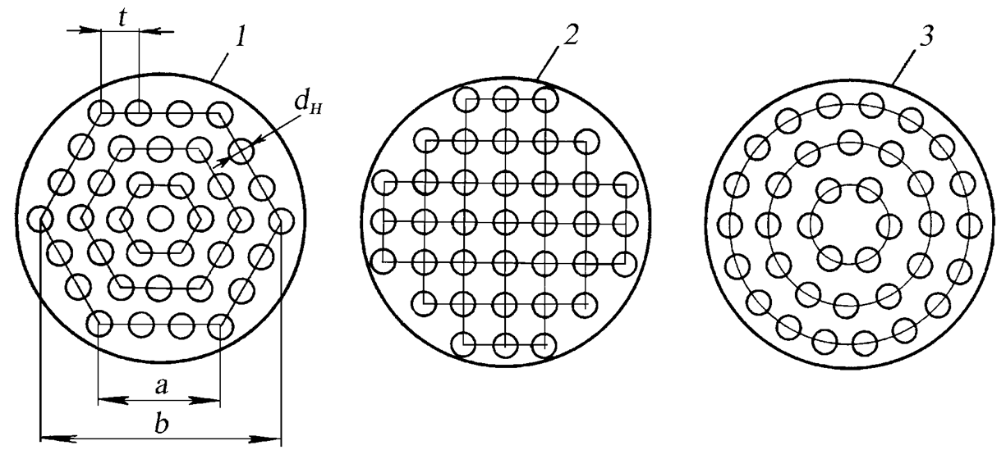
Схемы размещения труб в трубных решетках
1 – по сторонам и вершинам правильных шестиугольников; 2 – по сторонам и вершинам квадратов; 3 – по концентрическим окружностям

Slide 24
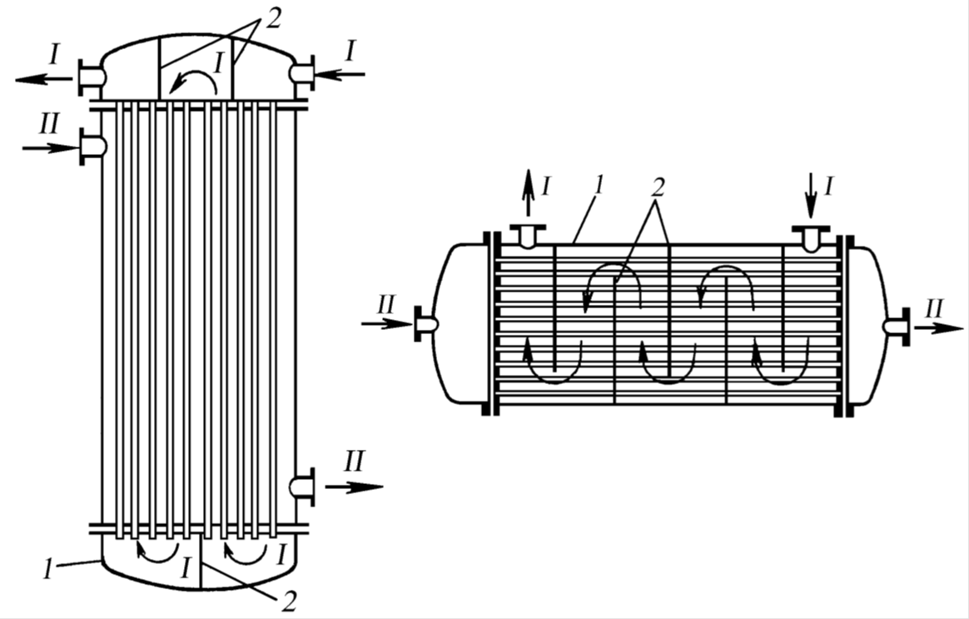
Многоходовые кожухотрубные теплообменники
а – вертикальный (по трубному пространству):
1 – днище; 2 – перегородки; б – горизонтальный (по межтрубному пространству): 1 – кожух; 2 – направляющие перегородки;
I, II – теплоносители

Slide 25
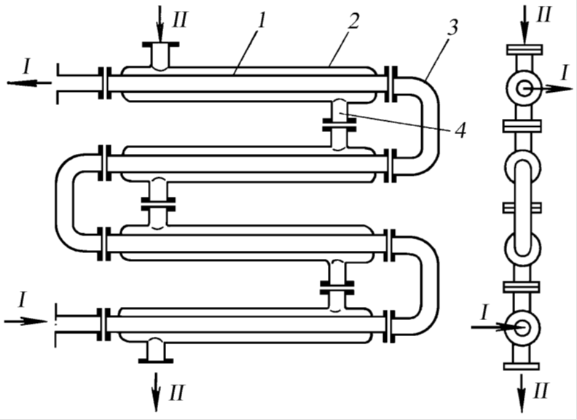
Теплообменник «труба в трубе»
1 – внутренняя труба;
2 – наружная труба;
3 – соединительное колено;
4 – соединительный патрубок;
I, II – теплоносители

Slide 26
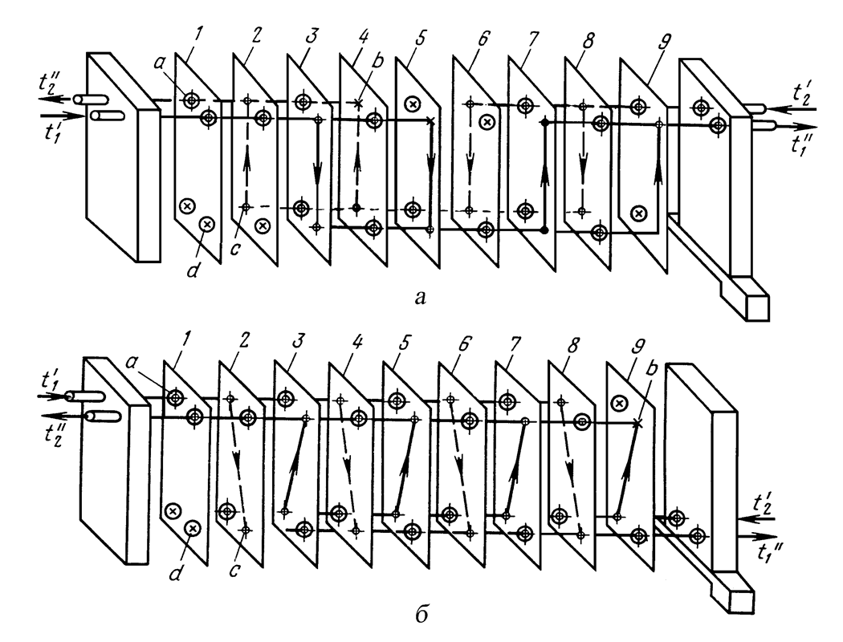
Пластинчатый теплообменник
1-9 номера пластин

Slide 27
Змеевиковый погружной теплообменник
1 – корпус;
2 – стакан;
3 – змеевик из трубы

Slide 28
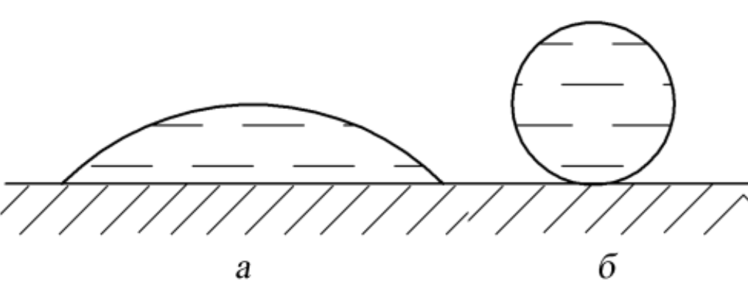
КОНДЕНСАЦИЯ НА ПОВЕРХНОСТИ
А- ПЛЕНОЧНАЯ
Б- КАПЕЛЬНАЯ

Slide 29
Противоточный полочный барометрический конденсатор
а –
с сегментными полками;
б –
с кольцевыми полками; 1 – корпус;
2 – сегментная полка;
3– кольцевая полка

Slide 30
Выпариванием называют процесс концентрирования жидких растворов практически нелетучих веществ путем частичного удаления растворителя испарением при кипении жидкости

Slide 31
Выпарной аппарат с паровой рубашкой
1 – корпус;
2 – паровая рубашка;
3 – смотровое окно;
4 – датчик температуры;
5 – крышка;
6 – сепаратор

Slide 32
Вакуум выпарной аппарат с центральной циркуляционной трубой
1 – корпус;
2 – нагревательная камера;
3 – кипятильные трубы;
4 – циркуляционная труба;
5 – сепарационное (паровое) пространство;
6 – брызгоуловитель

Slide 33
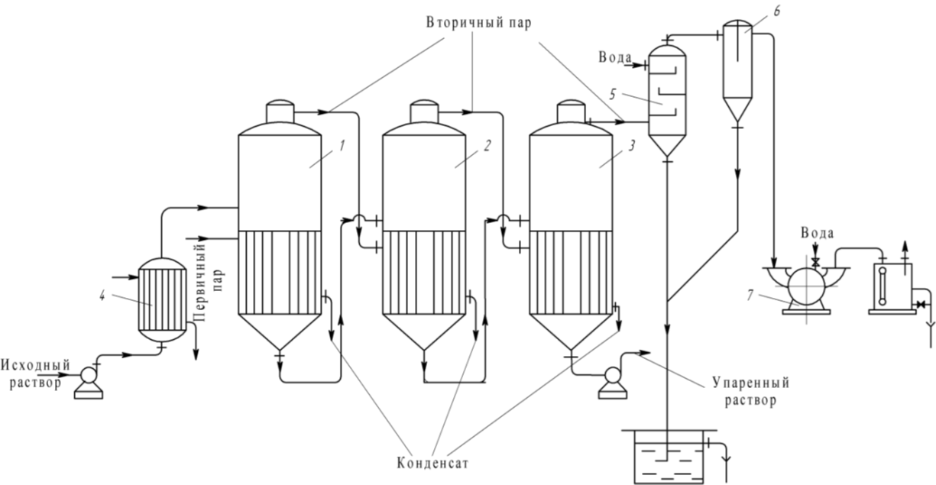
Схема трехкорпусной выпарной установки
1, 2, 3 – корпуса; 4 – подогреватель; 5 – барометрический конденсатор; 6 – ловушка-брызгоулавливатель; 7 – вакуум-насос

Slide 34
Выпарной аппарат с выносной нагревательной камерой
1 – нагревательная камера;
2 – сепаратор;
3 – необогреваемая циркуляционная труба;
4 – брызгоуловитель

Slide 35
Выпарной прямоточный аппарат с поднимающейся пленкой
1 - нагревательная камера;
2 – сепаратор;
3 – отбойник;
4 – брызгоуловитель

Slide 36
Роторный прямоточный выпарной аппарат
1 - корпус;
2 – паровая рубашка;
3 – ротор;
4 – скребки

Slide 37
Выпарной аппарат с принудительной циркуляцией
1 - нагревательная камера;
2 – сепаратор;
3 – циркуляционная труба;
4 – циркуляционный насос

Slide 38
Устройство центробежного роторно-пленочного вакуум - выпарного аппарата («Центритерм»)
1.Теплообменник
2.Полые тарелки
3.Напорная труба
4.Распределительная труба
5.Патрубок
6.Вал
7.Труба

Slide 39
Центробежный вакуум-выпарной аппарат с гофрированным ротором
1.Корпус
2.Поверхность нагрева
3.Вал
4.Полые барабаны
5.Кольцевой сборник с желобами
6,6а.Распределительные кольца
7.Штуцер
8.Патрубок ввода
9.Сепарационная камера

Slide 40
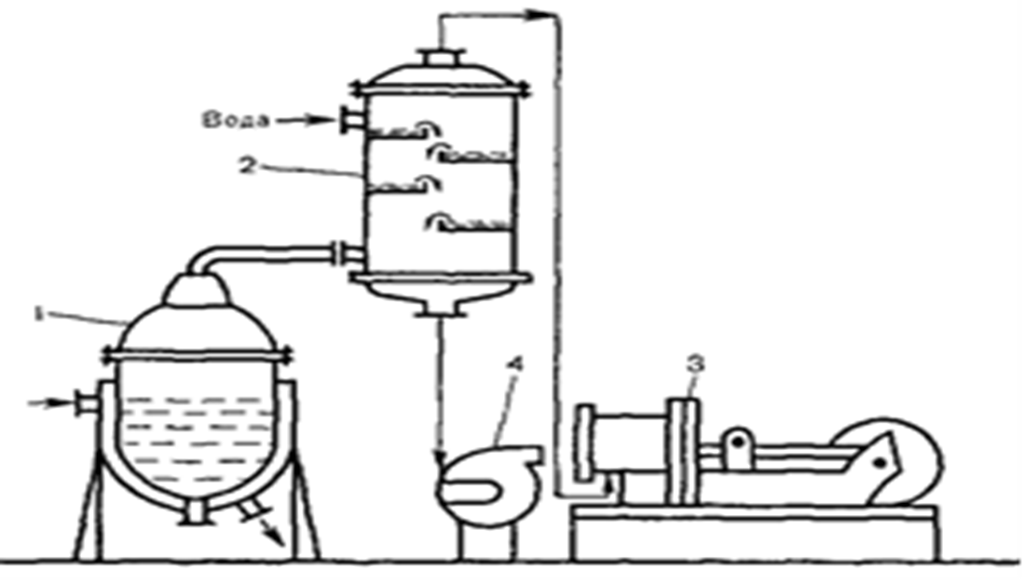
Вакуум выпарная установка с противоточным конденсатором смешения
1.Вакуум - выпарной аппарат с выпарной рубашкой
2.Конденсатор 3.Сборник 4.Ресивер

Slide 41
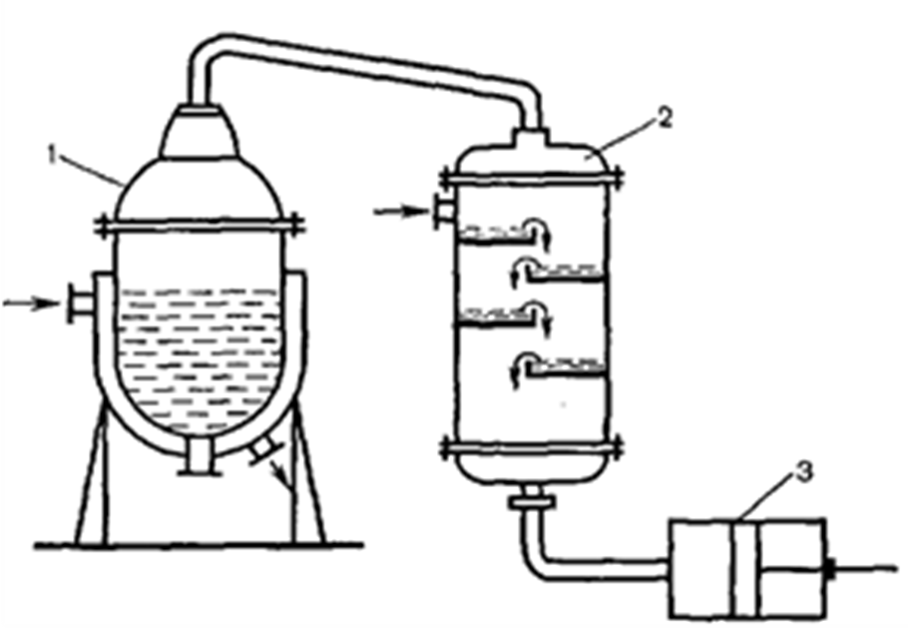
Вакуум-выпарная установка с прямоточным конденсатором смешения
1.Вакуум выпарной аппарат с паровой рубашкой 2. Конденсатор смешения 3.Насос

